Slide 1
WORKSHOP M1
2026
Notes:
Zone d'habillage uniquement. Renseignez le nom du workshop et la promo. Aucun contenu pédagogique à ajouter ici — l'accroche vient juste après.

Slide 2
WORKSHOP M1
2026
Mission Sentinel-X
Un système sécurisé à 100%. Ça n'existe pas. La vraie question : le vôtre tiendra-t-il jusqu'à vendredi ?
Notes:
Votre phrase doit créer une tension ou une question, jamais un résumé du sujet. Évitez le jargon technique à ce stade — l'objectif est de capter l'attention, pas d'expliquer. Une seule phrase suffit ; si vous en avez besoin de plusieurs, c'est probablement encore un résumé déguisé. Associez une illustration qui installe l'ambiance sans dévoiler le défi technique (gardez la surprise pour la slide suivante)

Slide 3
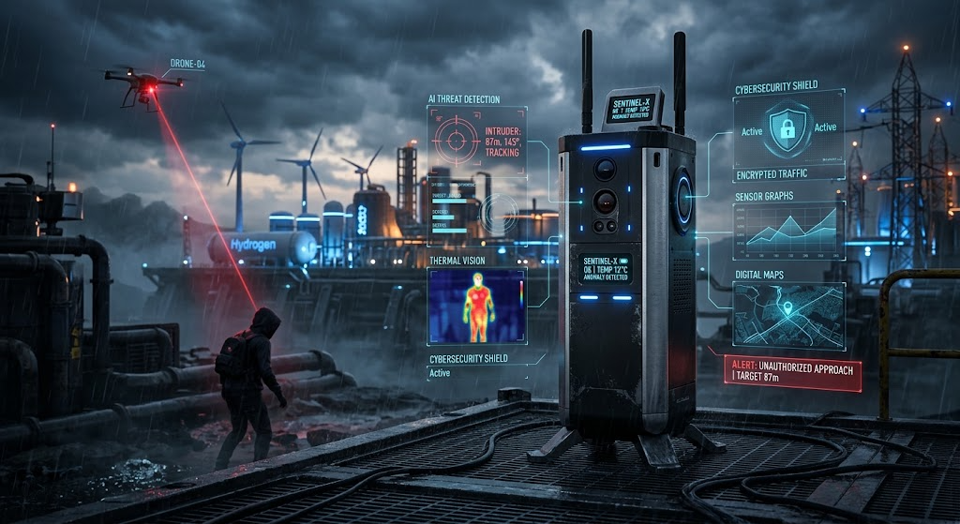
Le défi en un coup d'œil
Contexte
Nous sommes en 2050. AetherCorp Industrial Solutions déploie des micro-centrales énergétiques dans des zones isolées et fait face à une vague d'attaques coordonnées : cyber, physiques, environnementales. Votre mission : concevoir Sentinel-X, un boîtier de surveillance autonome capable de détecter la menace avant qu'elle ne frappe.
Le défi
Boîtier ESP8266 autonome (Edge Node) + capteurs température/gaz/présence
Connexion sans fil vers un PC Serveur Local (Raspberry Pi ou PC portable choix à faire dès lundi)
IA embarquée : détection d'intrus par vision en temps réel (webcam) + détection prédictive d'anomalies (température/gaz), pas de simples seuils fixes
4 briques à interconnecter : IoT, IA, Infra, Cybersécurité
Interconnexion complète des 4 blocs = prérequis éliminatoire pour valider la démo finale
Notes:
Partie A (contexte) : 2-3 phrases maximum. Plantez le décor/l'univers du workshop sans reformuler le sujet — juste de quoi donner l'ambiance. Partie B (le défi) : un schéma unique qui montre la contrainte centrale du workshop. Pas de texte long ici : si le schéma a besoin d'être expliqué en détail, il n'est pas assez clair. Le détail complet reste dans le sujet distribué.

Slide 4
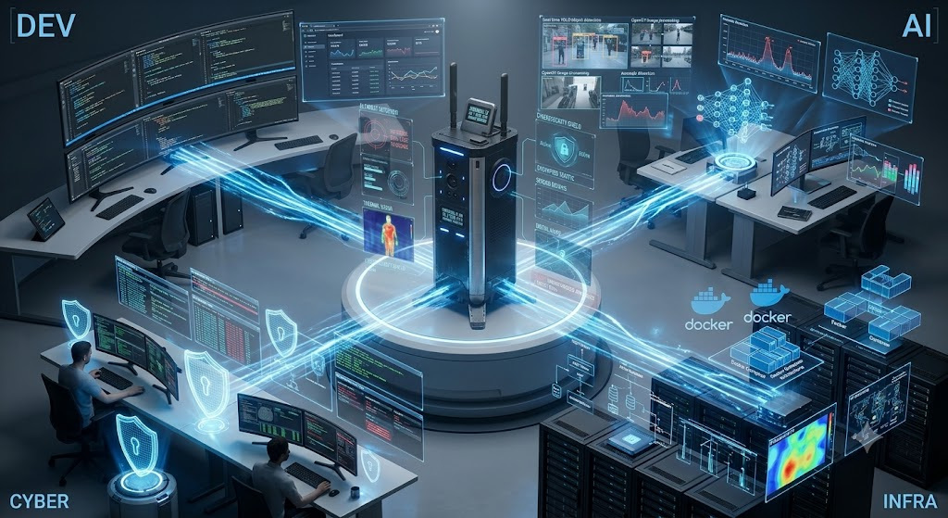
Techniquement
Par filière :
DEV : C++ (Arduino/PlatformIO), API REST/WebSocket (Node.js, Python ou Go), Dashboard web (React/Vue/JS)
IA : Python, vision par ordinateur (YOLOv8-tiny/OpenCV), détection d'anomalies (Isolation Forest/Random Forest)
INFRA : Docker-Compose, base de données, Wi-Fi dédié + plan d'adressage IP
CYBER : chiffrement TLS/MQTTS, hardening système, outils d'audit (Nmap, Wireshark, Metasploit)
Fabrication : Fusion360 (CAO), impression 3D, découpe/gravure laser
CHOISISSEZ VOTRE ARCHITECTURE DÈS AUJOURD’HUI
Option A : Raspberry Pi 5 embarqué dans le boîtier
Option B : PC portable d'un apprenant fait office de serveur

Slide 5
Planning
Présentation du sujet + création des équipes
Câblage + déploiement des conteneurs
Intégration Globale (Edge-to-Server)
Finalisation du code
Soutenance locale
Choix d'architecture (Option A/B) + validation des schémas réseau
Firmware ESP8266 + premiers modèles IA
Tournage du teaser « Sentinel Drop »
Pentest croisé entre équipes
Soutenance locale
Règles :
Émargement par Edusign / assiduité
Propreté des locaux mis à disposition
Notes:
Renseignez 2-3 jalons clés par jour maximum — pas le détail heure par heure, juste de quoi se projeter dans la semaine. L'encart en bas de slide reprend les rappels administratifs de votre campus (émargement, propreté des locaux, retards) : gardez un ton informatif et léger, pas un ton de mise en garde — on est encore dans l'énergie de lancement.

Slide 6
Livrable attendus
Rapport technique
Vidéo « Sentinel Drop »
Archive du code source
Support de soutenance (PPTX)
SENTINEL – X fonctionnel
Notes:
Une checklist visuelle des types de livrables attendus (rapport, vidéo, code, etc.) — pas les noms de fichiers exacts ni les formats précis, qui restent dans le sujet. Utilisez des icônes plutôt que du texte quand c'est possible.

Slide 7
Les évaluations
Deux grilles, deux moments : votre campus cette semaine, la France en fin de mois.
AXE MAJEUR DE SOUTENANCE | POINTS | INDICATEURS D'EXCELLENCE ATTENDUS PAR LE JURY LOCAL
Axe 1 : Démo Live & Intégration Globale | 5 | Stabilité du flux complet en direct (ESP8266 -> PC Serveur Local). Réactivité immédiate du Dashboard aux alertes.
Axe 2 : Technicité, innovation & sécurité | 4 | Preuve matérielle du chiffrement des flux, niveau d'inférence de l'IA sur la webcam, durcissement prouvé du serveur.
Axe 3 : Marketing & teaser «Sentinel Drop» | 4 | Impact visuel du clip 60s, propreté de l'incrustation fond vert, finitions esthétiques du boîtier Fablab (gravure laser).
Axe 4 : Posture, Storytelling & Pitch | 4 | Clarté de l'exposé, dynamisme de l'équipe, professionnalisme et respect strict du temps imparti (5 min).
Axe 5 : Qualité Documentaire & Q&A | 3 | Rigueur et exhaustivité du dossier technique remis. Précision technique des réponses lors de la phase de questions.
AXE D'ÉVALUATION NATIONAL | POINTS | INDICATEURS DE PERFORMANCE RECHERCHÉS PAR LES JURYS
Démonstration Produit (Live) | 25 | Visibilité claire de la stack technique à l'écran, réactivité réseau instantanée, absence de plantage.
Vulgarisation & Posture de Pitch | 20 | Régularité du débit de parole, dynamisme, clarté de la narration et force de persuasion à distance.
Complexité Technique & Innovation | 15 | Robustesse apparente du lien ESP8266-to- Server, intégration propre de la couche de chiffrement et de l'IA.
Impact Visuel du "Drop" (Vidéo) | 10 | Qualité de l'incrustation vidéo sur fond vert, dynamisme du montage et design esthétique du boîtier Fablab.
Notes:
Montrez les deux grilles (locale et nationale) rapidement, comme un aperçu — "voici à quoi ça ressemble" — sans détailler chaque critère ou chaque point à l'oral. Le détail complet est dans le sujet ; l'objectif ici est la transparence, pas un cours de notation. Comptez 30 secondes maximum sur cette slide.

Slide 8
A VOUS DE JOUER !
Mission Sentinel-X est lancée. Protégez vos accès, verrouillez vos architectures, et surtout : tenez bon jusqu'à vendredi.
Bon courage à tous !
Notes:
Message de clôture motivant uniquement. N'ajoutez aucune information logistique ou administrative ici (elle est déjà dans le planning) — cette slide doit rester 100% énergie positive avant de lâcher les équipes en autonomie.

Slide 9


Charte graphique
Polices, couleurs, logos
Polices :
Contenu : Montserrat
Titre : Montserrat Bold
Sous-titre : Montserrat Italic
Couleurs :
Ecriture : #261E48
Fond diapo : #E4E6F3
Fond rectangle : #A1A6D4
Logos :
Notes:
Cette slide est masquée et ne doit jamais être montrée aux étudiants. Elle sert uniquement de rappel pour vous, coach, si vous devez ajouter du contenu hors gabarit.

